Slide 1
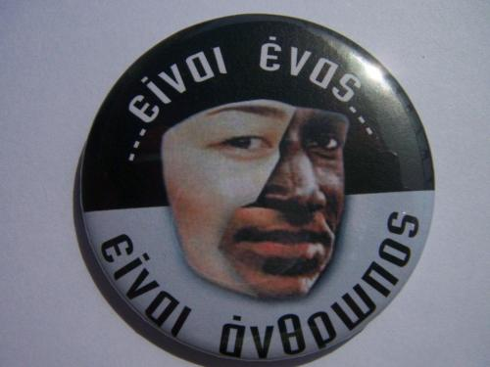
Μετανάστες - πρόσφυγες

Slide 2
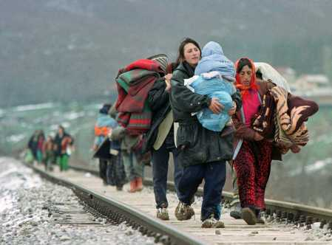
Μια εικόνα χίλιες λέξεις

Slide 3
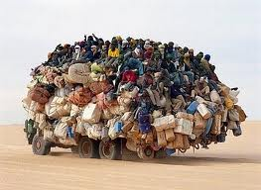
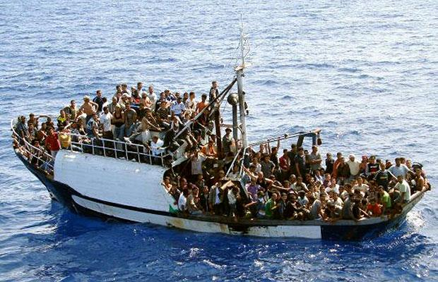
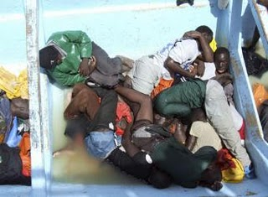
Αθώες ζωές που βρίσκονται σε κίνδυνο

Slide 4
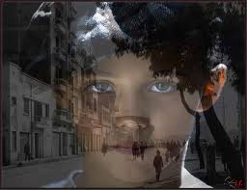
Μία ελπίδα
ΈΝΑ ΧΕΡΙ ΒΟΗΘΕΙΑΣ
ΓΙΑ ΝΑ ΣΩΘΕΙ ΜΙΑ ΖΩΗ

Slide 5
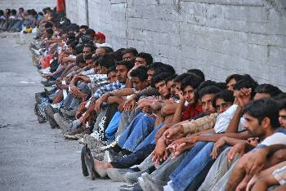
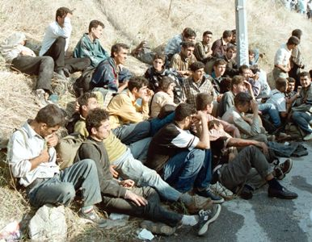
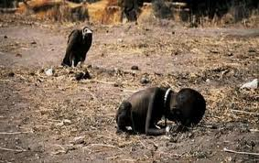
Άθλιες συνθήκες διαβίωσης
ΟΛΟΙ ΕΧΟΥΜΕ ΔΙΚΑΙΩΜΑ ΣΤΗ ΖΩΗ ! ΌΧΙ ΌΜΩΣ ΣΑΝ ΑΥΤΗ

Slide 6
ΟΝΕΙΡΟ ΓΙΑ ΜΙΑ ΚΑΛΥΤΕΡΗ ΠΑΤΡΙΔΑ

Slide 7
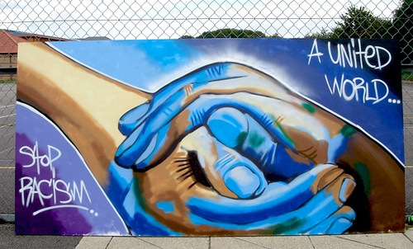
ΤΑ ΟΝΕΙΡΑ ΓΙΝΟΝΤΑΙ ΣΤΑΧΤΗ
ΑΙΤΙΑ…. Ο ΡΑΤΣΙΣΜΟΣ

Slide 8
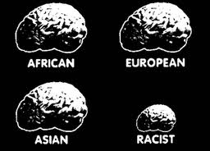
ΡΑΤΣΙΣΤΕΣ

Slide 9
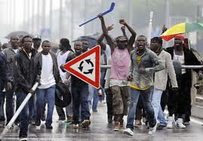
ΚΑΙ ΌΜΩΣ ΕΧΟΥΝ ΤΗΝ ΔΥΝΑΜΗ ΝΑ ΠΑΛΕΨΟΥΝ ΓΙΑ ΤΑ ΑΤΟΜΙΚΑ ΚΑΙ ΚΟΙΝΟΝΙΚΑ ΤΟΥΣ ΔΙΚΑΙΩΜΑΤΑ

Slide 10
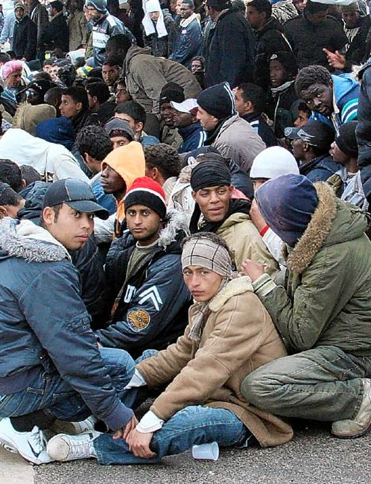
ΠΡΟΣΦΗΓΑΣ
ΠΡΟΣΦΗΓΑΣ
ΠΡΟΣΦΗΓΑΣ
ΠΡΟΣΦΗΓΑΣ

Slide 11
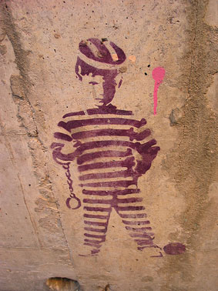
ΠΡΟΣΦΥΓΑΣ
ΠΡΟΣΦΥΓΑΣ
ΠΡΟΣΦΥΓΑΣ
ΠΡΟΣΦΥΓΑΣ

Slide 12
ΑΝΘΡΩΠΙΝΑ ΔΙΚΑΙΩΜΑΤΑ

Slide 13
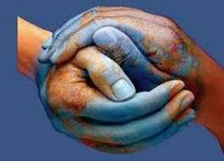
ΜΙΑ ΠΑΤΡΙΔΑ ΜΙΑ ΓΗ

